Slide 1


Slide 2

روز جهانی تیروئید
واحدآموزش سلامت بیمارستان شریعتی بندرعباس

Slide 3
فعالیت بخش های مختلف بیمارستان شریعتی

Slide 4


Slide 5
اهداف روز و هفته جهانی تیروئید، افزایش سطح آگاهی مردم از بیماریهای تیروئید و عوارض آنها و همچنین راه های پیشگیری و درمان بیماریهای غده تیروئید می باشد. برای این منظور هر ساله یکی از عناوین بیماریهای غده تیروئید بعنوان شعار آن سال اعلام و در مجامع و انجمن های علمی اکثر کشور های دنیا برای صاحبان حرف پزشکی و آحاد جامعه مورد بحث قرار می گیرد.60درصد بیمارانی که با یک بیماری تیروئید مشغول زندگی می باشند از وجود بیماری خود بی اطلاع هستند. نظر به اهمیت غده تیروئید در سلامت انسان و شیوع قابل توجه بیماریهای آن در جامعه، اعضاء فدراسیون جهانی تیروئید در کنگره انجمن تیروئید اروپا که در سپتامبر ۲۰۰۷ میلادی در آلمان بر گزار شد تصمیم به انتخاب یک روز تحت عنوان روز جهانی تیروئید گرفتند و ۲۵ ماه مه هر سال را که روز شکل گیری انجمن تیروئید اروپا در سال ۱۹۶۵ میلادی در رم ایتالیا بود را برای این منظور بر گزیدند.

Slide 6
تیروئید بزرگترین غده درون ریز بدن
اختلالات تیروییدی در زنان باردار شایع است و عدم درمان آن در سلامت جنین و مادر نقش بسزایی دارد.
مهم‌ترین بیماری‌های تیرویید شامل کم کاری و پرکاری، گره‌ها، التهاب (تیروییدیت) و سرطان تیرویید است.
سلامت غده تیرویید در طبیعی بودن ضریب هوشی و رشد و نمو نوزادان و کودکان نقش اساس دارد.
گاه افت تحصیلی در مدارس، نشانه ابتلا به بیماری‌های تیروییدی در دانش آموز است.
کمبود ید در غذای مصرفی روزانه می‌تواند باعث مشکلات تیرویید شود.
بیمار کم کاری تیرویید در زنان جوان، می‌تواند موجب ناباروری شود.
اختلالات تیروییدی در زنان ۱۰ برابر بیش‌تر از مردان است.
فقط ۵ درصد از گره‌های تیروییدی بدخیم هستند.

Slide 7
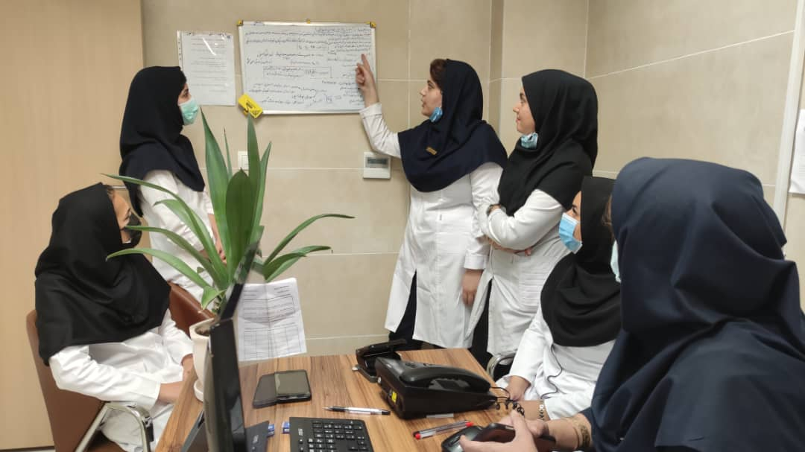
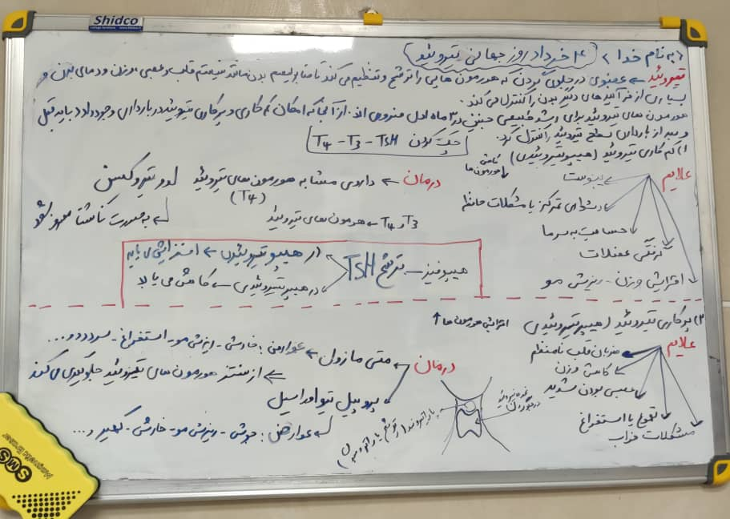
جراحی
آموزش گروهی

Slide 8
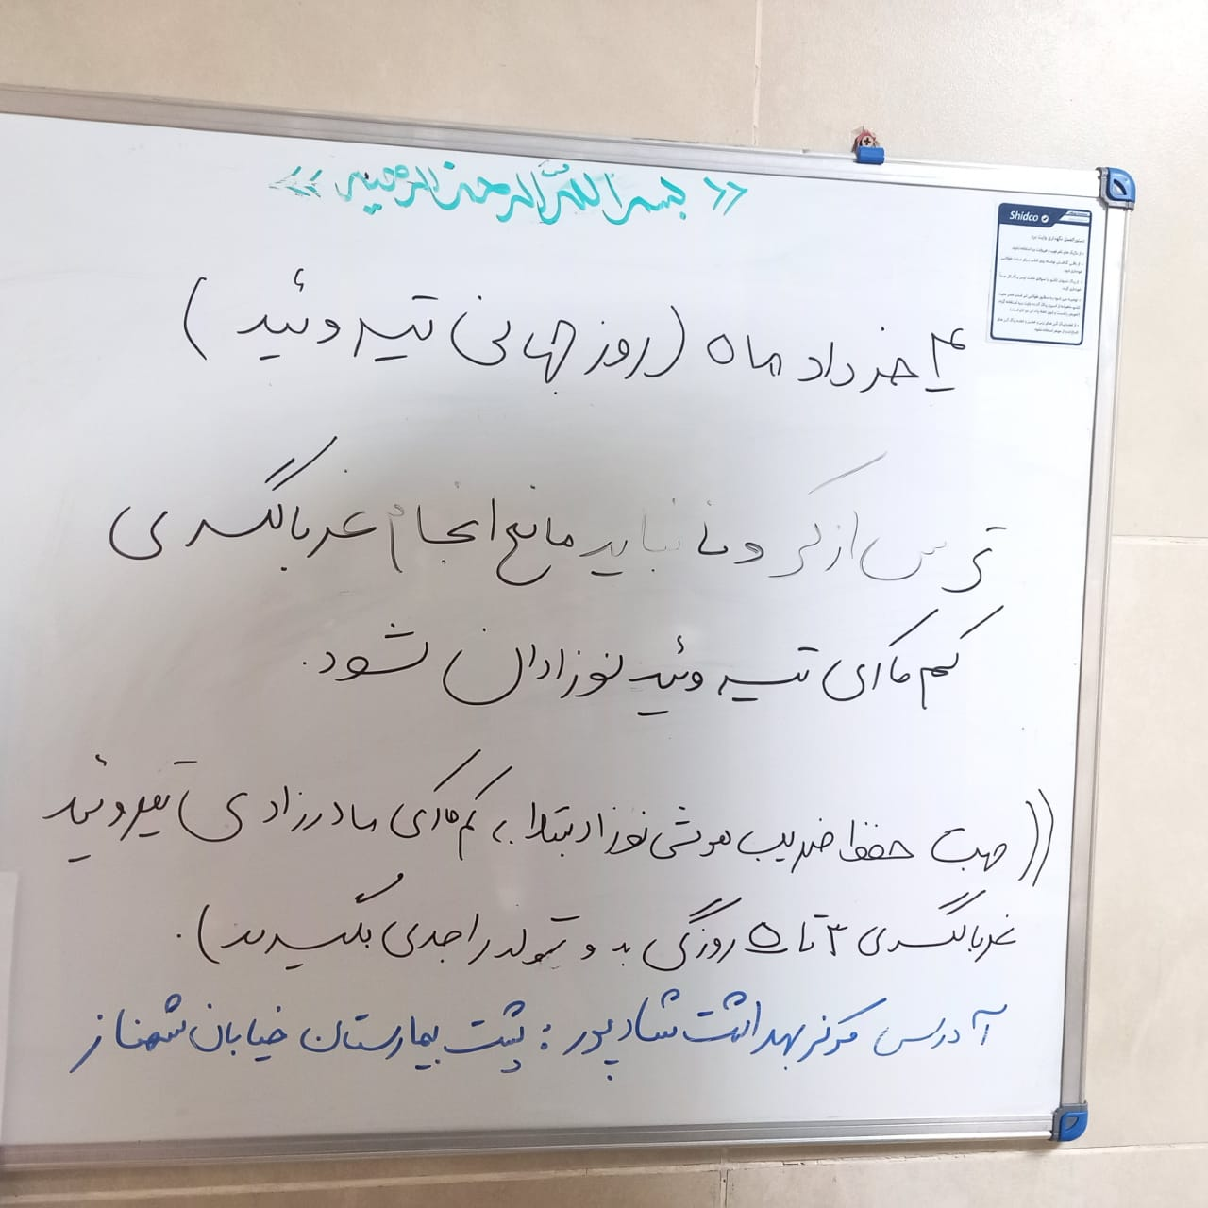

nicu
پوستر
بردآموزشی

Slide 9
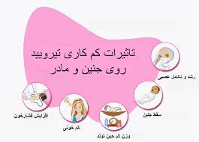
زایشگاه
پوستر

Slide 10
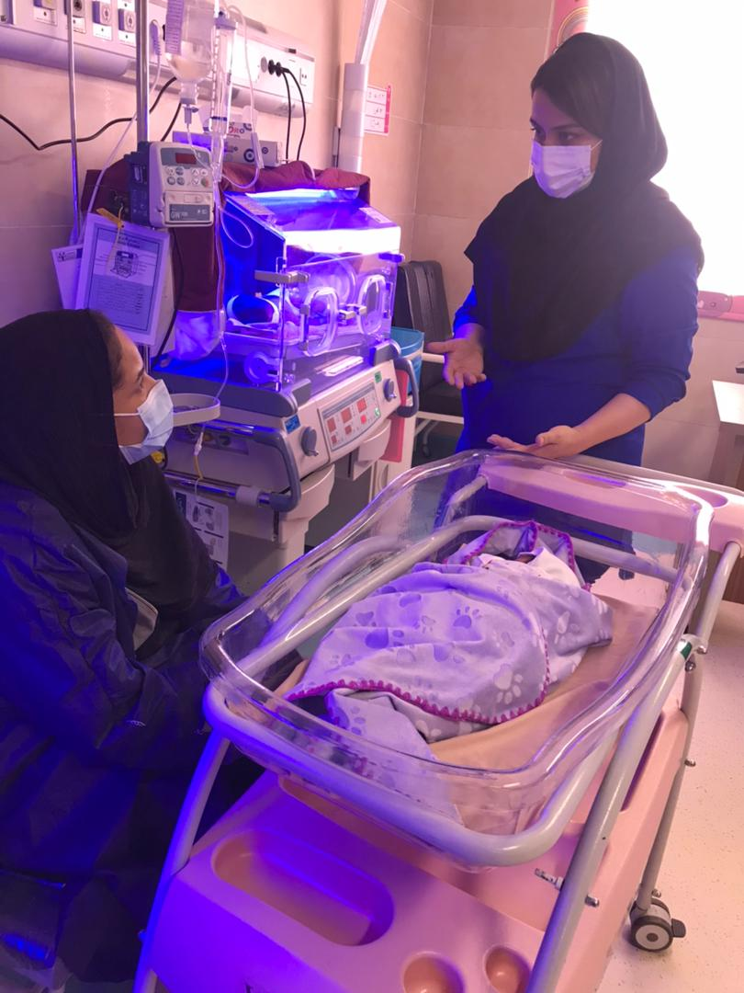
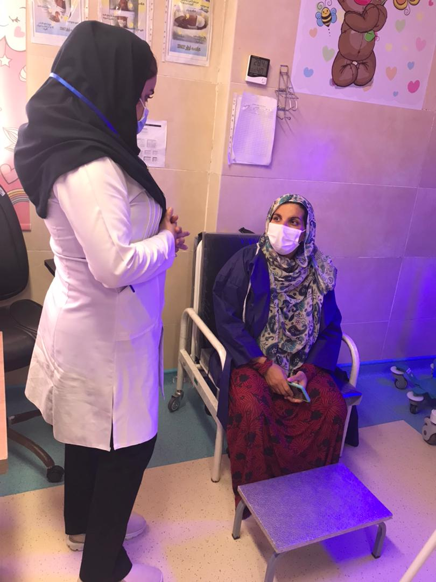
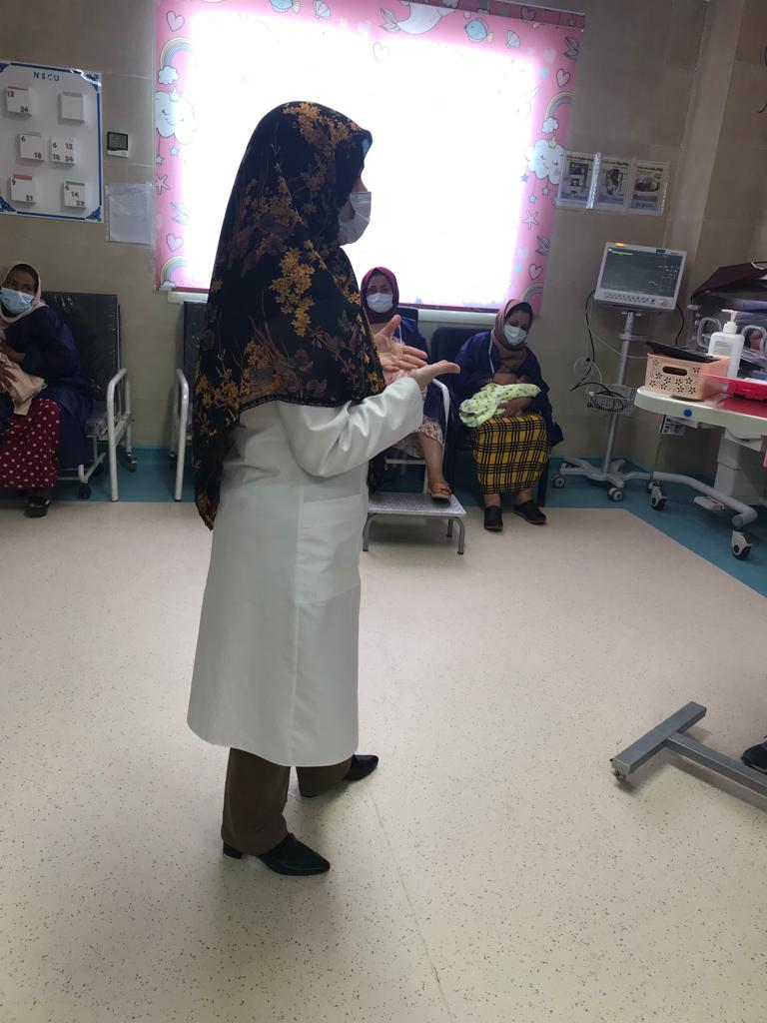
نوزادان
آموزش چهر ه چهره خانم دکتر معظمی به صورت گروهی برای مادران
آموزش چهره به چهره به مادران در رابطه با آزمایشات تیرویید در نوزاد و اهمیت آن برسلامتی و هوش نوزاد

Slide 11
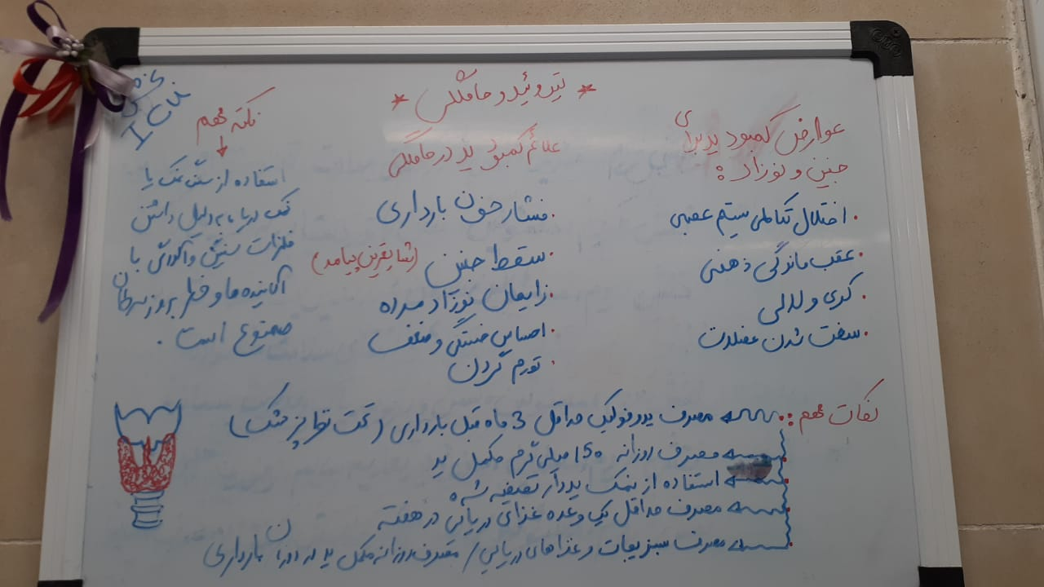
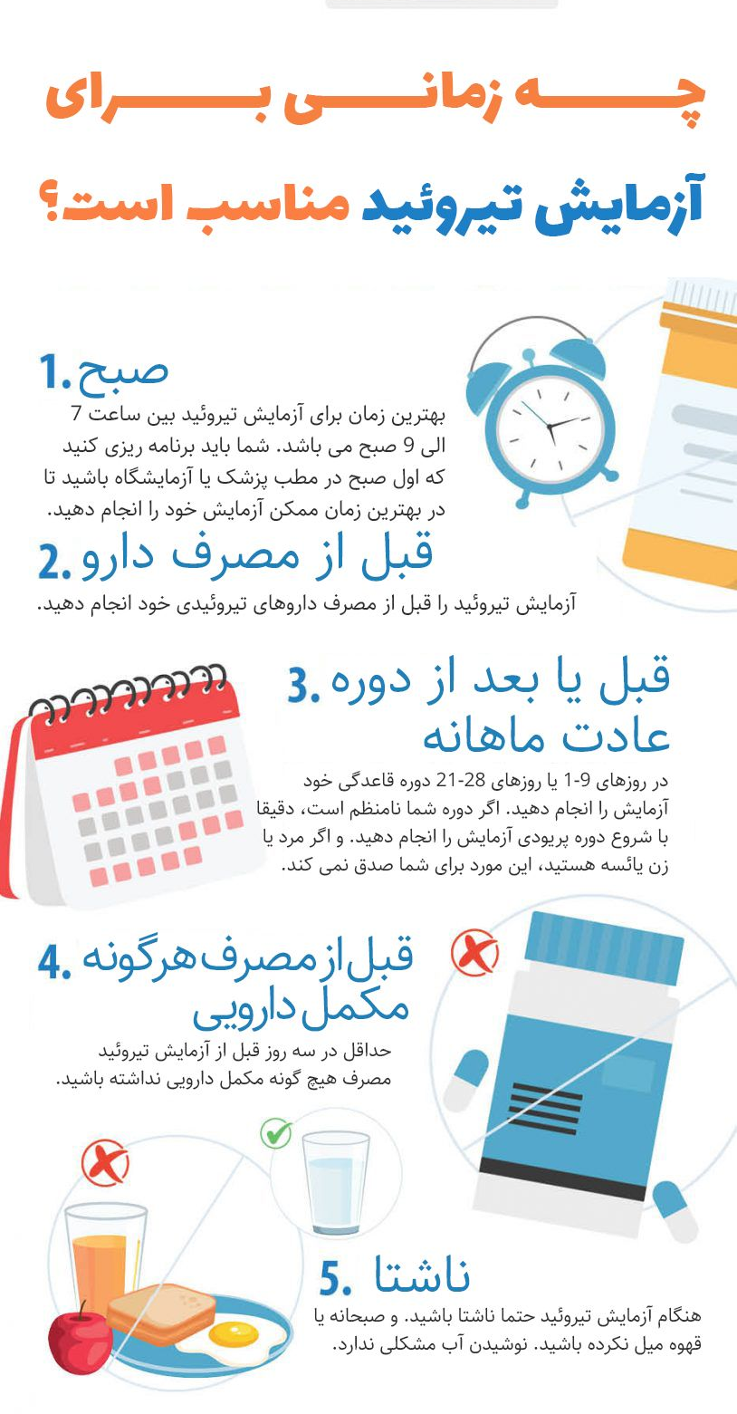
icu
بردآموزشی
پوستر

Slide 12
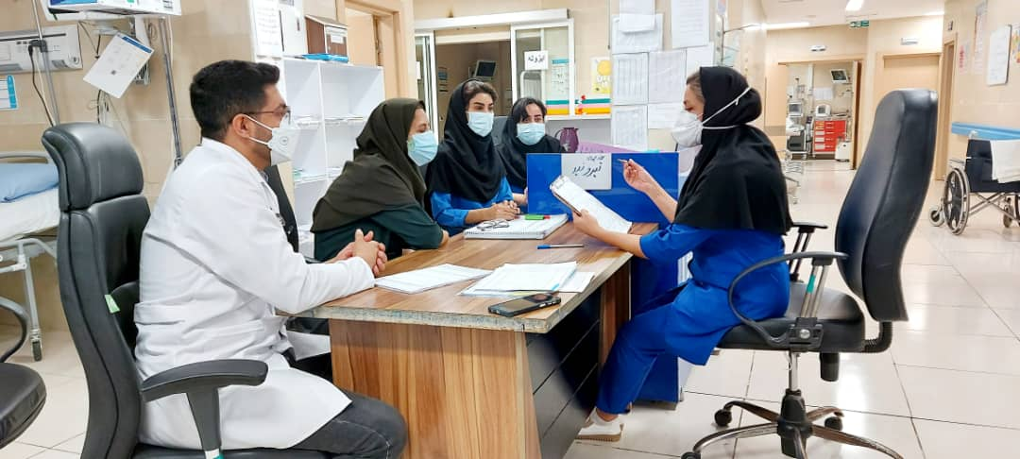
اورژانس
آموزش بیماری تیروئید به مناسبت روز جهانی تیروئید

Slide 13
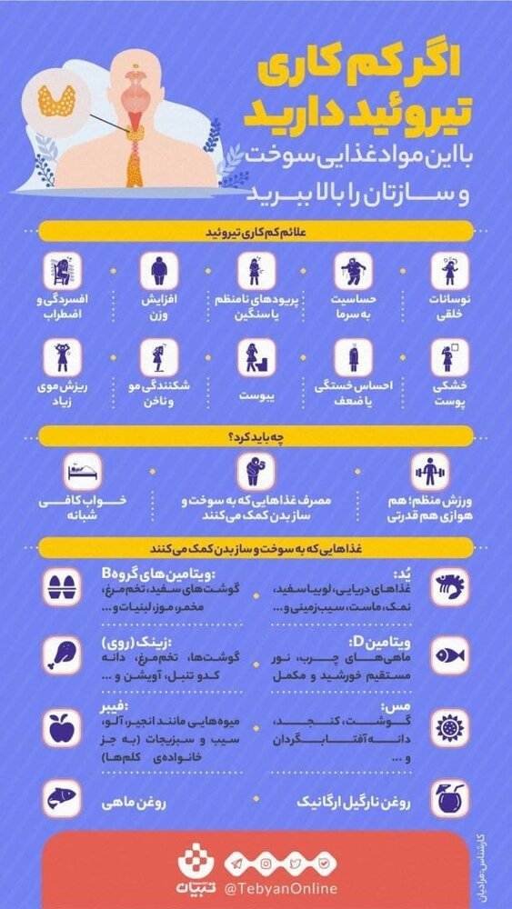
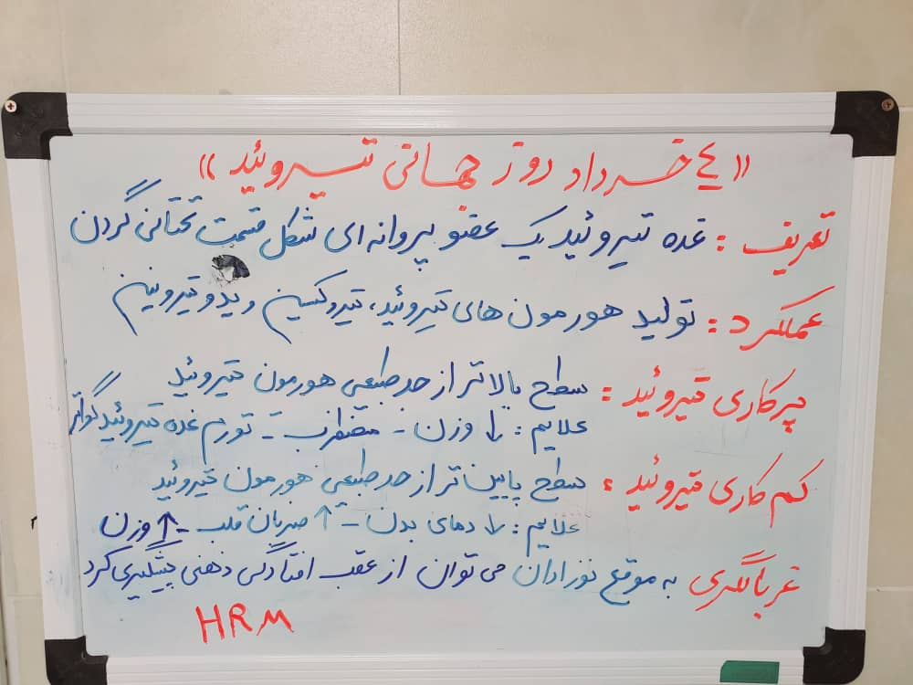
مادران پرخطر
بردآموزشی
پوستر

Slide 14
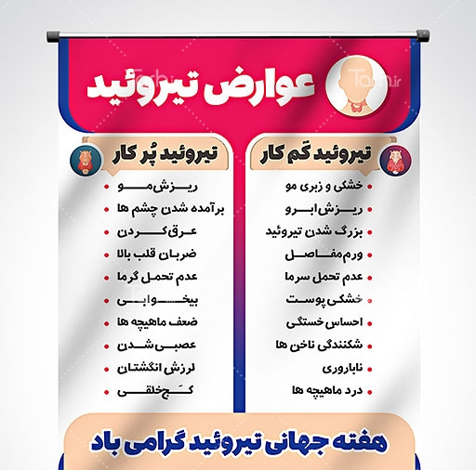
پس از زایمان
پوستر

Slide 15

مجموع فعالیت های واحد آموزش سلامت بیمارستان شریعتی
تهیه کلیپ آموزشی ،پاورپوینت و...
تهیه پمفلت های آموزشی در رابطه باتیروئید
تهیه پوستر
درج مطالب آموزشی در بردآموزشی بخشها
آموزش گروهی و فردی به مددجویان
واحدآموزش سلامت بیمارستان شریعتی بندرعباس

Slide 16


واحدآموزش سلامت بیمارستان شریعتی بندرعباس

